Slide 1
Projekt „Usługi społeczne i opieka medyczna dla mieszkańców Wielkopolski” realizowany w ramach WIELKOPOLSKEGO REGIONALNEGO PROGRAMU OPERACYJNEGO NA LATA 2014–2020, współfinansowanego ze środków Europejskiego Funduszu Społecznego.

Slide 2
Adresaci projektu: osoby zagrożone ubóstwem i wykluczeniem społecznym w tym: osoby niesamodzielne i/lub osoby z niepełnosprawnością
Miejsce realizacji projektu: 8 gmin powiatu poznańskiego (gmina Buk, Dopiewo, Kleszczewo, Komorniki, Kórnik, Mosina, Stęszew, Suchy Las)
Czas realizacji projektu: od 01.04.2020 do 28.02.2023

Slide 3
Zintegrowanego Centrum Opieki (Centrum usług domowych i Centrum Teleopieki)
Pomoc opiekunów- wizyty domowe u uczestników projektu: wdrażanie teleopieki, edukacja i profilaktyka zdrowotna; wsparcie psychospołeczne; działania aktywizacyjne; pomoc w poprawie trudnej sytuacji życiowej, wynikającej z choroby lub niepełnosprawności; udzielanie informacji i wsparcia w uzyskaniu dostępu do funkcjonujących form opieki domowej, medycznej itp.
Specjalistyczne usługi domowe- dostosowane do potrzeb uczestników; wsparcie specjalistów (usługi pielęgniarskie, rehabilitacja fizyczna, wsparcie psychologiczne).

Slide 4
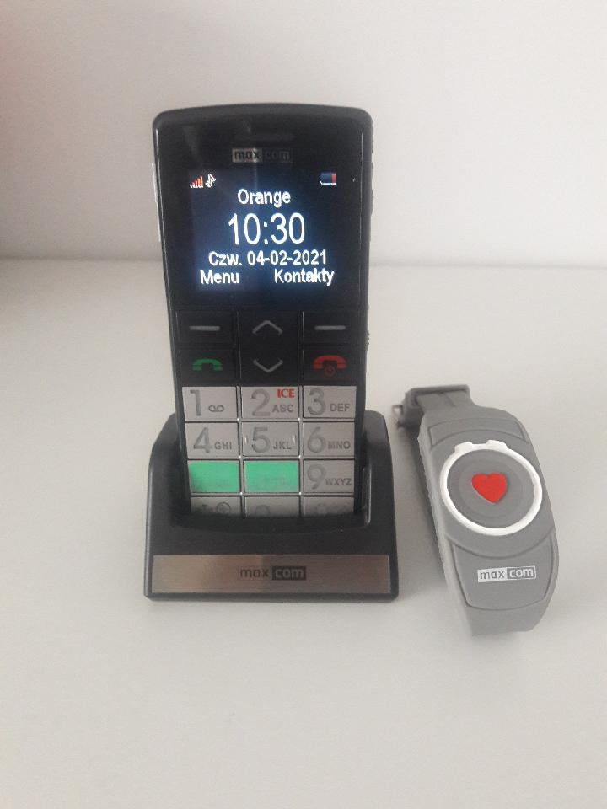
Teleopieka- forma usługi dająca możliwość całodobowego wezwania pomocy w sytuacji zagrożenia życia lub zdrowia, jak również systematyczny kontakt z teleopiekunem w celu monitorowania stanu zdrowia i sytuacji osoby korzystającej. Uczestnicy projektu otrzymują zestawy aparatów telefonicznych i mobilnych guzików bezpieczeństwa (tzw. „czerwony guzik”) w postaci bransoletki, który podopieczni mogą mieć stale przy sobie (również w kąpieli). Mogą oni nacisnąć guzik w momencie zagrożenia życia lub zdrowia w celu połączenia się z teleopiekunem, którego zadaniem będzie ocena sytuacji i reakcja pomocowa. Teleopiekunowie przeprowadzają także z beneficjentami, min. raz w tyg., rozmowy o charakterze kontrolnym, towarzyskim. Uczestnicy projektu mają również możliwość codziennego kontaktu z teleopiekunami podejmowanego z własnej inicjatywy (naciskając tzw. „zielony guzik”).

Slide 5
Od 01 kwietnia 2020 r. do 28 lutego 2023 wsparciem objęliśmy 426 osób niesamodzielnych z obszaru powiatu poznańskiego w tym z terenu gminy Mosina:
29 osób było objętych wsparciem opiekuna
15 osób skorzystało ze wsparcia pielęgniarki
15 osób skorzystało ze wsparcia fizjoterapeuty
12 osób skorzystało ze wsparcia psychologa

Slide 6
W trakcie realizacji projektu na terenie gm. Mosina miały miejsce 42 połączenia alarmowe, z czego 13 były to wezwania ratujące życie (poniżej zapisy wybranych interwencji):
Połączenie alarmowe od Uczestniczki. Zgłaszane objawy to: wysokie ciśnienie, ból w klatce piersiowej i problemy z oddychaniem. Pogotowie przyjechało i zabrało Panią do szpitala.
Uczestniczka zadzwoniła na połączenie alarmowe, że ma wysokie ciśnienie, prawdopodobnie powyżej 200, bo ciśnieniomierz nie pokazał. Zgłosiła, że boli ją cała jedna strona i głowa z tyłu, bo upadła. Zadzwoniłam na pogotowie i dyspozytor przyjął zgłoszenie. Zadzwoniłam do sąsiadki, która przyszła do Uczestniczki i razem będą oczekiwać na przyjazd pogotowia. Powiadomiłam też na prośbę Uczestniczki jej syna. Pogotowie zabrało naszą Podopieczna do szpitala, pani miała ciśnienie 217. (…) syn zadzwonił do nas z informacją, że pani wróciła do domu. Ciśnienie zostało wyregulowane z zaleceniem udania się do lekarza rodzinnego, który ma ustalić leki.

Slide 7
Zapraszamy gminę Mosinę do kontynuacji działań. Chętnie omówimy dalszą możliwość współpracy i odpowiemy na Państwa pytania.
Od 01.03.2023 do 31.12.2023 mieszkańcy gmin: Kórnik, Kleszczewo, Komorniki, Stęszew a od 01.04.2023 do 31.12.2023 Mieszkańcy gminy Buk mogą korzystać z ww. działań NIEODPŁTANIE (dzięki finansowaniu uzyskanemu ze środków budżetowych poszczególnych gmin).

